Slide 1

Fororium
Realizado por Lino Solis Castilla
2ºSuperiro Desarrollo de Aplicaciones Web

Slide 2



Lenguajes Usados

Slide 3



Librerías usadas

Slide 4
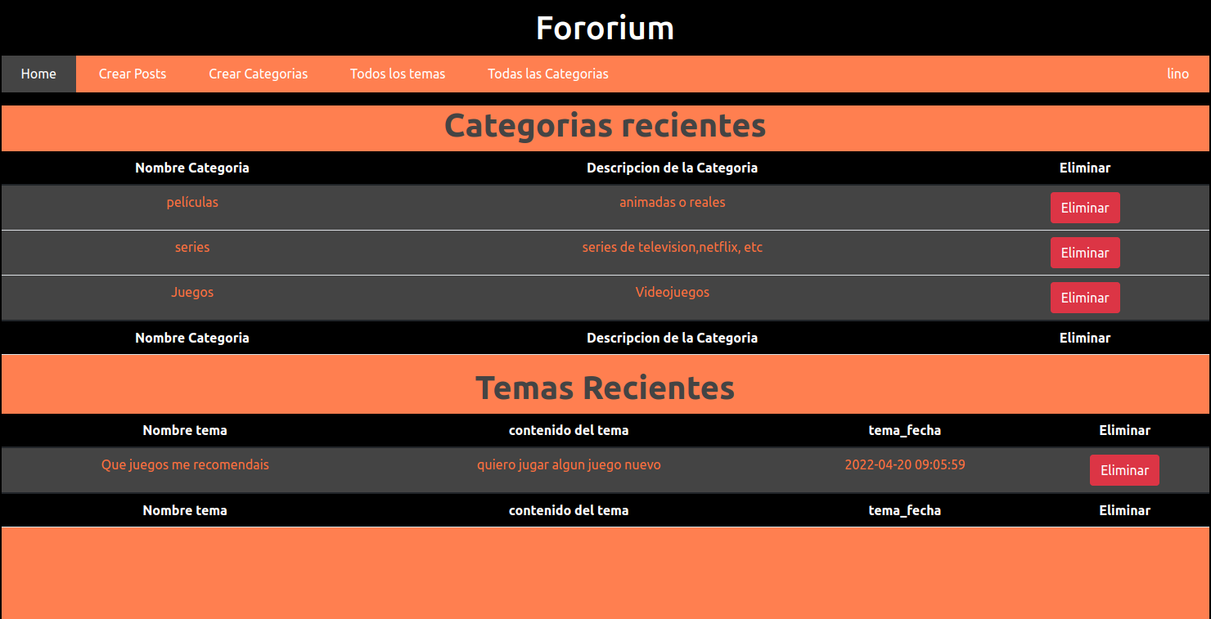
Mi proyecto

